Slide 1


講座No.13
第4章 不定詞
5. want［tell、ask］＋人＋不定詞

Slide 2
P.102 基本文法の整理
・〈want ＋人＋ to ＋動詞の原形〉は、「人に～してほしい」という意味。
・〈tell ＋人＋ to ＋動詞の原形〉は、「人に～するように言う」という意味。
・〈ask ＋人＋ to ＋動詞の原形〉は、「人に～するように頼む」という意味。

Slide 3
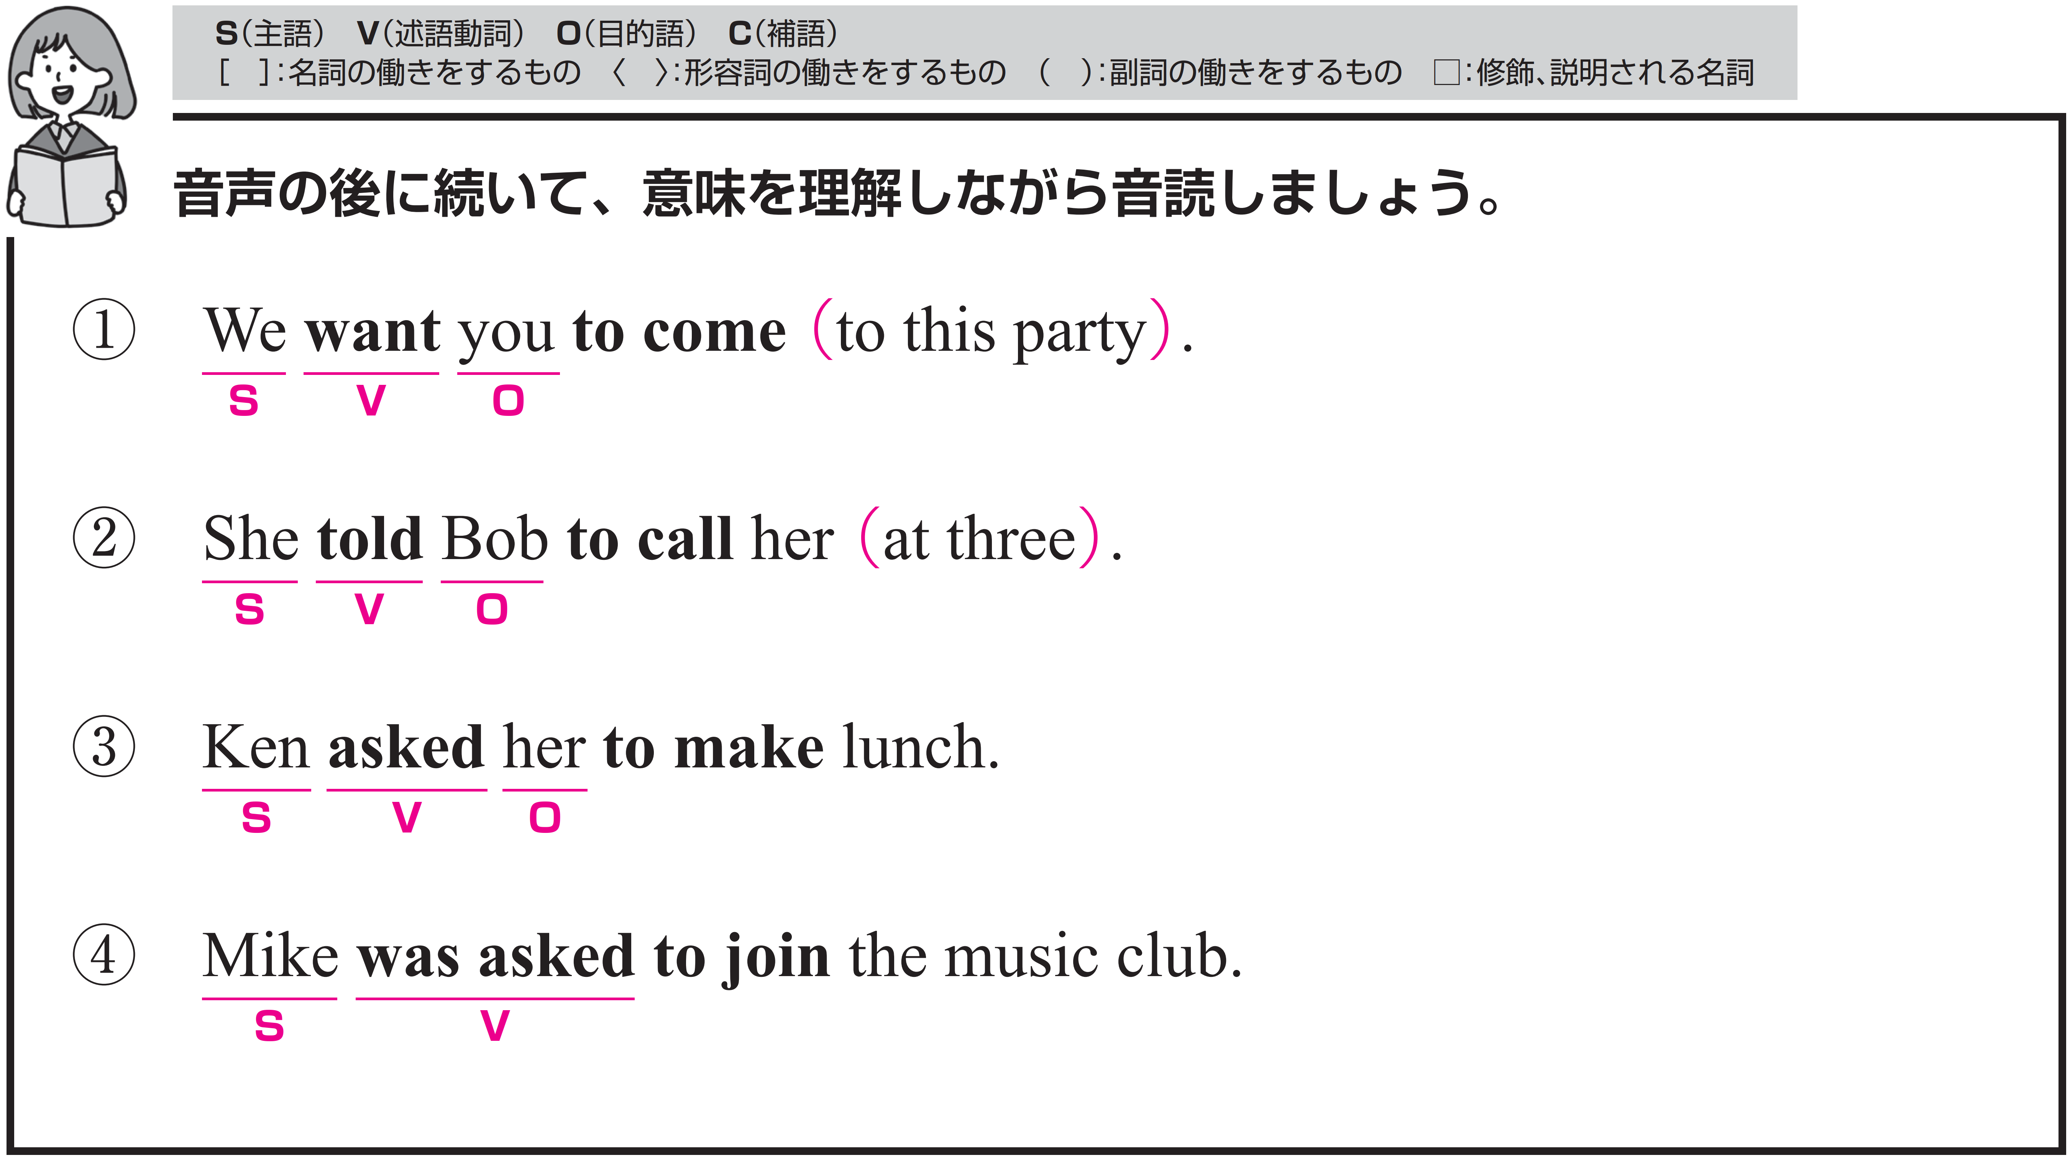
それぞれ、音声が４回ずつ流れます。音声のあとに、ポーズがありますので、すべて英語でリピートしてください。

Slide 4
構造を確認しましょう。

Slide 5
私たちはあなたにこのパーティーに来てもらいたいです。
〇 We がS（主語）、want がV（動詞）、 you が O（目的語）です。
〇 to come は「来ること」という意味で、
名詞として扱っています。
意味上の主語は、 you です。
〇 to this party は修飾語で副詞のはたらきです。
「このパーティーに」という意味をもち、
come を修飾しています。

Slide 6
Target Sentence
FLASH
CARD
PRACTICE！

Slide 7
私たちは してほしいです
あなたに / 来ることを /
このパーティーに /
We want you /
to come / to this party. /

Slide 8
We [w---] you /
[t-] [c---] / to this party. /

Slide 9
私たちは してほしいです
あなたに / 来ることを /
このパーティーに /

Slide 10
私たちは してほしいです
あなたに / 滞在することを /
私たちの家に /
We want you /
to stay / at our house. /

Slide 11
[W-] [w---] [y--] /
[t-] [s---] / at our house. /

Slide 12
私たちは してほしいです
あなたに / 滞在することを /
私たちの家に /

Slide 13
私の父は してほしいです 私に / 先生に なることを / 将来 /
My father wants me /
to be a teacher /
in the future. /

Slide 14
My father [w----] [m-] /
[t-] [b-] a teacher /
[i-] [t--] [f-----]. /

Slide 15
私の父は してほしいです 私に / 先生に なることを / 将来 /

Slide 16
彼女はボブに３時に電話するように言いました。
〇 She がS（主語）、told がV（動詞）、 Bobが O（目的語）です。
〇 to call her は「彼女に電話をかけること」という意味で、
名詞として扱っています。
意味上の主語は、 Bob です。
〇 at three は修飾語で副詞のはたらきです。
「3時に」という意味をもち、call を修飾しています。

Slide 17
Target Sentence
FLASH
CARD
PRACTICE！

Slide 18
彼女は 言いました ボブに /
彼女に 電話することを /
3時に /
She told Bob /
to call her / at three. /

Slide 19
She [t---] Bob /
[t-] [c---] her / [a-] three. /

Slide 20
彼女は 言いました ボブに /
彼女に 電話することを /
3時に /

Slide 21
彼女は 言いました ボブに /
宿題を 終わらせることを /
8時までに /
She told Bob /
to finish his homework / by eight. /

Slide 22
[S--] [t---] Bob /
[t-] [f-----] his homework /
[b-] eight. /

Slide 23
彼女は 言いました ボブに /
宿題を 終わらせることを /
8時までに /

Slide 24
私は 言いました 私の弟に /
走らないように /
病院の中で /
I told my brother /
not to run / in the hospital. /

Slide 25
I [t---] my brother /
[n--] [t-] [r--] /
[i-] the hospital. /

Slide 26
私は 言いました 私の弟に /
走らないように /
病院の中で /

Slide 27
ケンは彼女に昼食を作るように頼みました。
〇 Ken がS（主語）、asked がV（動詞）、 her がO（目的語）です。
〇 to make lunch は「昼食を作ること」という意味で、
名詞として扱っています。
意味上の主語は、 her です。

Slide 28
Target Sentence
FLASH
CARD
PRACTICE！

Slide 29
ケンは 頼みました 彼女に /
昼食を 作ることを /
Ken asked her /
to make lunch. /

Slide 30
Ken [a----] her /
[t-] [m---] lunch. /

Slide 31
ケンは 頼みました 彼女に /
昼食を 作ることを /

Slide 32
ケンは 頼みました 彼女に /
彼の部屋を 掃除することを /
Ken asked her /
to clean his room. /

Slide 33
Ken [a----] [h--] /
[t-] [c----] his room. /

Slide 34
ケンは 頼みました 彼女に /
彼の部屋を 掃除することを /

Slide 35
あなたは 頼みましたか ユミに /
窓を 開けないように /
Did you ask Yumi /
not to open the window? /

Slide 36
[D--] you [a--] Yumi /
[n--] [t-] [o---] the window? /

Slide 37
あなたは 頼みましたか ユミに /
窓を 開けないように /

Slide 38
マイクは音楽クラブに参加するように頼まれました。
〇 Mike がS（主語）、was asked がV（動詞）です。
〇 to join the music club は「音楽クラブに参加すること」という
意味で、名詞として扱っています。
頼まれた内容を表しています。

Slide 39
Target Sentence
FLASH
CARD
PRACTICE！

Slide 40
マイクは 頼まれました /
音楽クラブに 参加することを /
Mike was asked /
to join the music club. /

Slide 41
Mike [w--] [a----] /
[t-] [j---] the music club. /

Slide 42
マイクは 頼まれました /
音楽クラブに 参加することを /

Slide 43
マイクは 頼まれました /
あれらの椅子を 運ぶことを /
Mike was asked /
to carry those chairs. /

Slide 44
Mike [w--] [a----] /
[t-] [c----] those chairs. /

Slide 45
マイクは 頼まれました /
あれらの椅子を 運ぶことを /

Slide 46
私たちは 頼まれました /
彼らに 理科を 教えることを /
We were asked /
to teach them science. /

Slide 47
We [w---] [a----] /
[t-] [t----] them science. /

Slide 48
私たちは 頼まれました /
彼らに 理科を 教えることを /

Slide 49
Vocabulary
FLASH
CARD
PRACTICE！

Slide 50
Ready？
スライドを見ながらリピートしましょう

Slide 51
パーティー
［p----］

Slide 52
party

Slide 53
パーティー

Slide 54
tell の
過去形
［t---］

Slide 55
told

Slide 56
tell の
過去形

Slide 57
電話をする
［c---］

Slide 58
call

Slide 59
電話をする

Slide 60
頼む
［a--］

Slide 61
ask

Slide 62
頼む

Slide 63
作る
［m---］

Slide 64
make

Slide 65
作る

Slide 66
昼食
［l----］

Slide 67
lunch

Slide 68
昼食

Slide 69
参加する
［j---］

Slide 70
join

Slide 71
参加する

Slide 72
クラブ、部
［c---］

Slide 73
club

Slide 74
クラブ、部

Slide 75
確認テスト
英語にしなさい

Slide 76
確認テスト①
パーティー
［party］

Slide 77
確認テスト②
tell の
過去形
［told］

Slide 78
確認テスト③
電話をする
［call］

Slide 79
確認テスト④
頼む
［ask］

Slide 80
確認テスト⑤
作る
［make］

Slide 81
確認テスト⑥
昼食
［lunch］

Slide 82
確認テスト⑦
クラブ、部
［club］

Slide 83
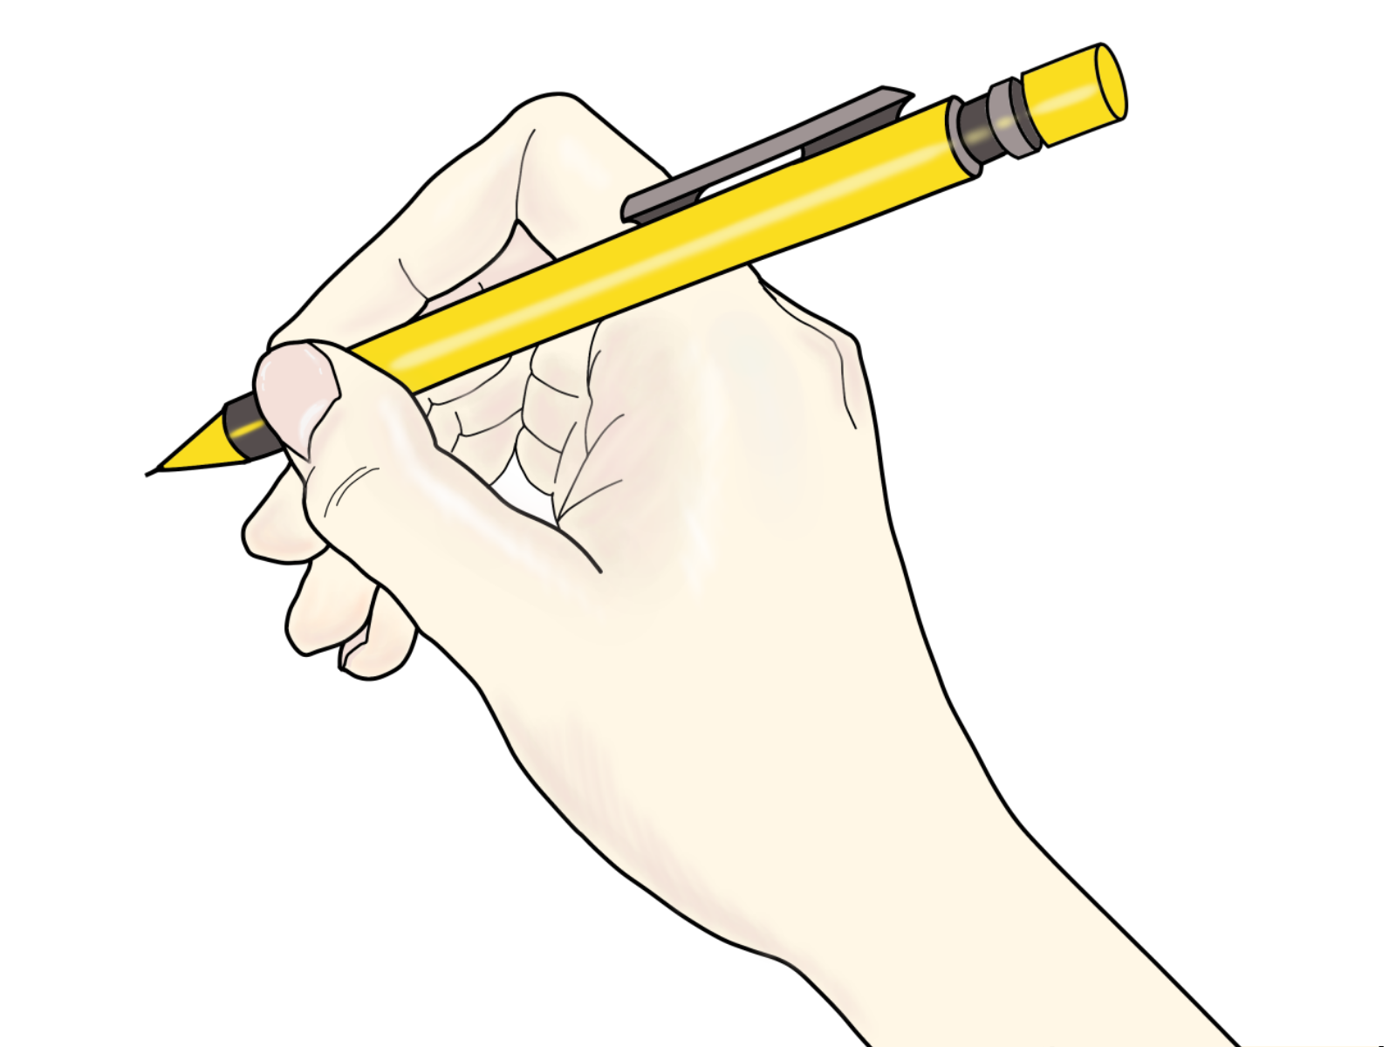
P.103 トレーニング
（人に）～してほしいです

Slide 84
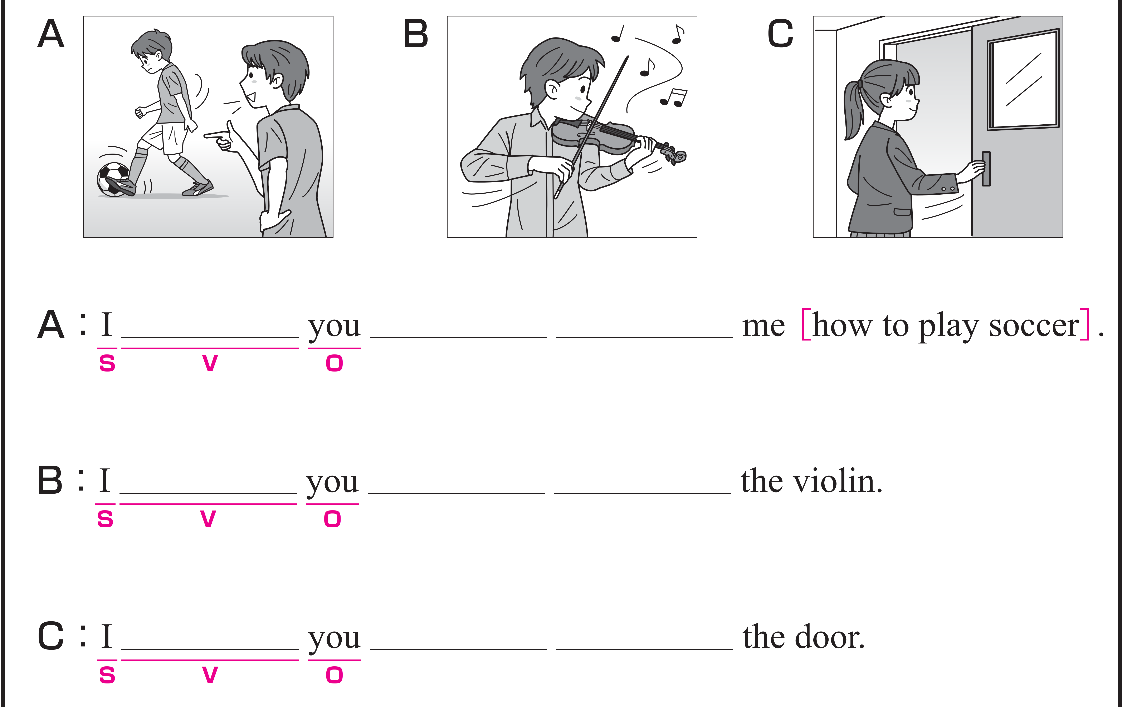
A から C のイラストに合う英文になるように、空欄にあてはまる
英語を書いてください。

Slide 85
次は、音声を聞いて、確認してください。
want to teach
want to play
want to close

Slide 86
完成した英文を、声に出して音読しておきましょう。
want to teach
want to play
want to close

Slide 87
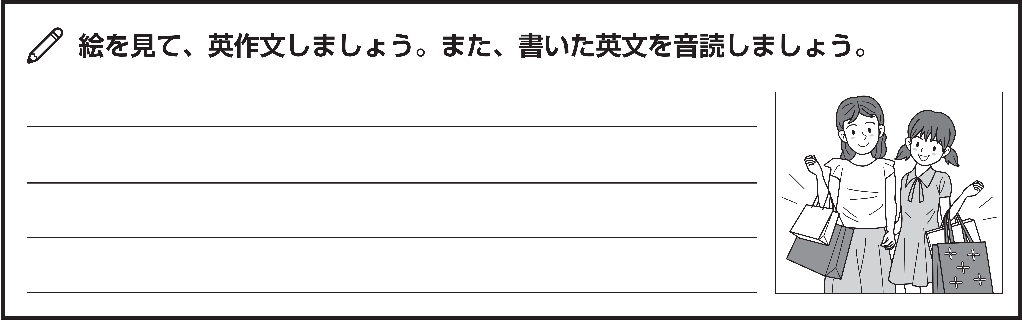
練習したターゲットセンテンスを使って、英作文しましょう。
I want you to go shopping with me.

Slide 88
P.104～108 英語の文章を読もう
学習した文法をふくむ英語の文章を読みましょう。

Slide 89
STEP １ Scanning
情報を検索しながら聞く！

Slide 90



STEP１の日本語と、放送される英文の
内容が合っているか聞き取りましょう。
標準
倍速
「ケンタは彼の母親に料理を教えてほしいと思っていました」

Slide 91
英文がどれくらい理解できたかチェックしましょう。

Slide 92
Vocabulary
FLASH
CARD
PRACTICE！

Slide 93
Ready？
スライドを見ながらリピートしましょう

Slide 94
週末
［w------］

Slide 95
weekend

Slide 96
週末

Slide 97
祖母
［g----------］

Slide 98
grandmother

Slide 99
祖母

Slide 100
夕食
［d-----］

Slide 101
dinner

Slide 102
夕食

Slide 103
誕生日
［b-------］

Slide 104
birthday

Slide 105
誕生日

Slide 106
ビーフシチュー
[b---] [s---]

Slide 107
beef stew

Slide 108
ビーフシチュー

Slide 109
…すべきである
［s-----］

Slide 110
should

Slide 111
…すべきである

Slide 112
料理
［d---］

Slide 113
dish

Slide 114
料理

Slide 115
方法
［w--］

Slide 116
way

Slide 117
方法

Slide 118
…に
感謝する
［t----］

Slide 119
thank

Slide 120
…に
感謝する

Slide 121
だれか
［s------］

Slide 122
someone

Slide 123
だれか

Slide 124
確認テスト
英語にしなさい

Slide 125
確認テスト①
週末
［weekend］

Slide 126
確認テスト②
祖母
［grandmother］

Slide 127
確認テスト③
夕食
［dinner］

Slide 128
確認テスト④
誕生日
［birthday］

Slide 129
確認テスト⑤
ビーフシチュー
[beef] [stew]

Slide 130
確認テスト⑥
…すべきである
［should］

Slide 131
確認テスト⑦
料理
［dish］

Slide 132
確認テスト⑧
方法
［way］

Slide 133
確認テスト⑨
…に
感謝する
［thank］

Slide 134
確認テスト⑩
だれか
［someone］

Slide 135
STEP ２ Slash Reading
意味のまとまりに分ける！

Slide 136
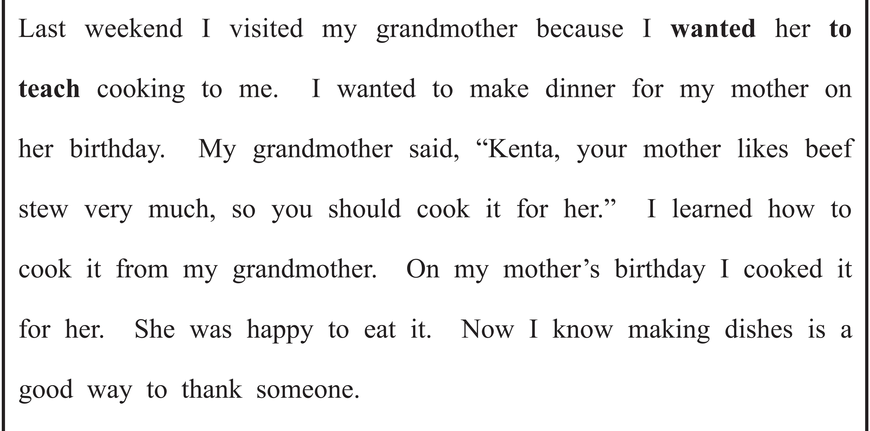
意味のまとまりごとに、短いポーズが入りますので、
スラッシュで区切って意味を考えながら音声を聞いてみましょう。

Slide 137
構造を確認しましょう。

Slide 138
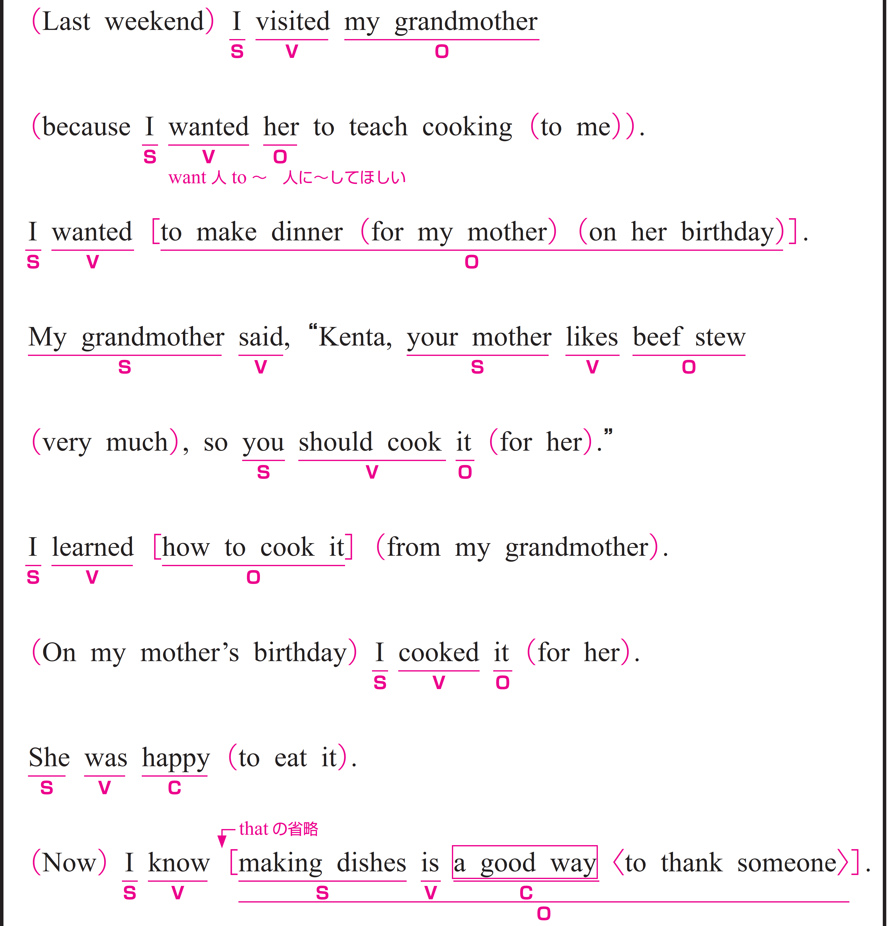
ぼくは祖母に料理を教えてほしかったので、この前の週末に彼女を訪ねました。
① Last weekend I visited my grandmother
〇 I がS（主語）、 visited がV（動詞）、 my grandmother がO（目的語）です。
〇 Last weekend は修飾語で副詞のはたらきです。
「先週末に」という時を説明しています。
② because I wanted her to teach cooking to me.
〇 I がS（主語）、wanted がV（動詞）、 her がO（目的語）です。
〇 to teach cooking は「料理を教えること」という意味で、
名詞として扱っています。意味上の主語は、 her です。
〇 to me は修飾語で副詞のはたらきです。
「私に」という意味をもち、teach を修飾しています。
〇 because は、前の文の理由を示すために使われています。

Slide 139
ぼくは、ぼくの母の誕生日に彼女に夕食を作りたかったのです。
〇 I がS（主語）、 wanted がV（動詞）、
to make dinner for my mother on her birthday がO（目的語）です。
〇 to make dinner for my mother on her birthday は「母の誕生日に彼女
に夕食を作ること」という意味で、名詞として扱っています。
〇 for my mother は修飾語で副詞のはたらきです。
「母のために」という意味をもち、make を修飾しています。
〇 on her birthday は修飾語で副詞のはたらきです。
「母の誕生日に」という意味をもち、make を修飾しています。

Slide 140
祖母は「ケンタ、あなたのお母さんはビーフシチューがとても好きなの、だからそれを彼女に作ってあげるべきよ。」と言いました。
① My grandmother said,
〇 My grandmother がS（主語）、 said がV（動詞）です。
② Kenta, your mother likes beef stew very much,
〇 your mother がS（主語）、 likes がV（動詞）、
beef stew がO（目的語）です。
〇 very much は修飾語で副詞のはたらきです。
「とても」という意味をもち、likes を修飾しています。
〇 Kenta は名前を呼びかけています。

Slide 141
祖母は「ケンタ、あなたのお母さんはビーフシチューがとても好きなの、だからそれを彼女に作ってあげるべきよ。」と言いました。
③ so you should cook it for her.
〇 so は、2つの文をつなぎ、前の内容を受けて、その結果こうなるという
意味を表しています。
〇 you がS（主語）、should cook がV（動詞）、 it がO（目的語）です。
〇 it は beef stew を指しています。
〇 for her は修飾語で副詞のはたらきです。
「彼女（お母さん）のために」という意味をもち、teach を修飾しています。

Slide 142
ぼくは祖母からその作り方を学びました。
〇 I がS（主語）、learned がV（動詞）、
how to cook it がO（目的語）です。
〇 how to cook it は「どのようにそれを料理するか（＝作り方）」という
意味で、名詞として扱っています。
〇 from my grandmother は修飾語で副詞のはたらきです。
「祖母から」という意味をもち、learned を修飾しています。

Slide 143
母の誕生日に、ぼくはそれを彼女に作りました。
〇 I がS（主語）、cooked がV（動詞）、it がO（目的語）です。
〇 for her は修飾語で副詞のはたらきです。
「彼女（お母さん）のために」という意味をもち、
cooked を修飾しています。
〇 On my mother’s birthday は修飾語で副詞のはたらきです。
「母の誕生日に」という意味をもち、文全体の時を表しています。
文の先頭に置くことで、時の情報 を強調しています。

Slide 144
彼女はそれを食べて喜びました。
〇 She がS（主語）、was がV（動詞）、happy が C（補語）です。
〇 to eat it は「それを食べて」という意味で、副詞のはたらきです。
形容詞 happy を修飾しています。

Slide 145
今ではぼくは、料理を作ることは誰かに感謝するよい方法だと知っています。
〇 I がS（主語）、 know がV（動詞）、
making dishes is a good way to thank someone がO（目的語）です。
〇 making dishes is a good way to thank someone は
主語と動詞をふくむ節（名詞節）です。
〇 making dishes がS（主語）、is がV（動詞）、a good way が C（補語）です。
〇 to thank someone は「誰かに感謝するための」という意味で、
形容詞のはたらきです。 a good way を修飾しています。
〇 Now は副詞です。
「今では」という意味をもち、文全体を修飾しています。

Slide 146
語順を意識しながら
音声を聞いてみましょう。

Slide 148
STEP ３ Repeating
ネイティブスピーカーに続いて音読する！

Slide 149
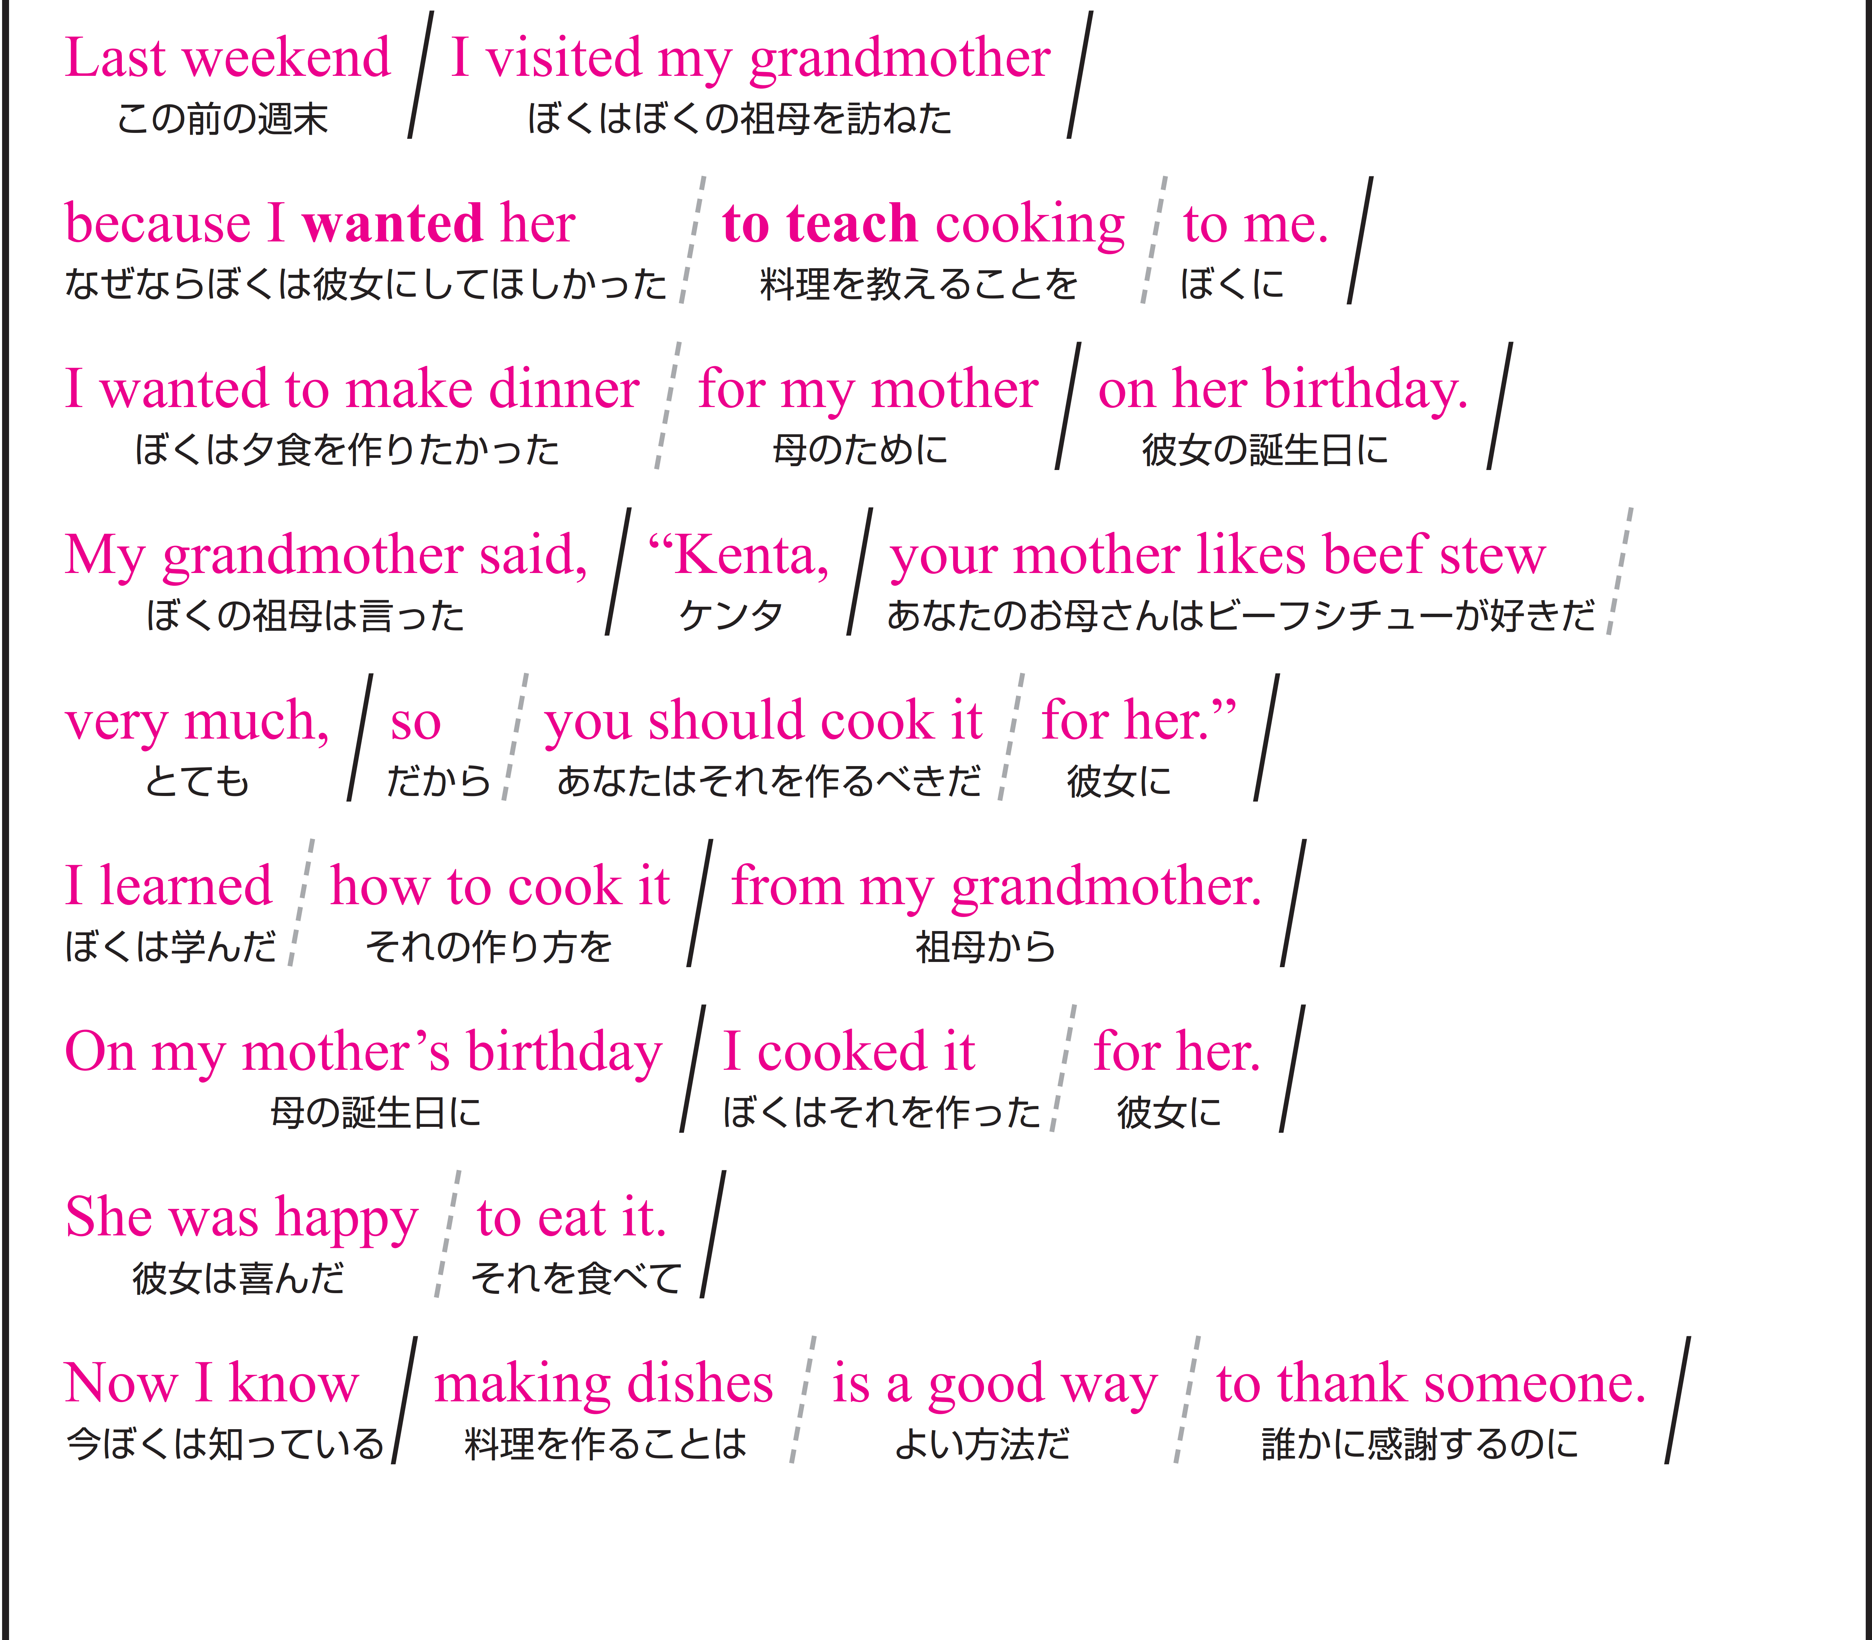
STEP４の本文を見ながら、音声の後に続いて、リピートしてみましょう。

Slide 150
STEP ４ Sight Translation①
英語の語順通りに音読する！

Slide 151

自主練
１分間
スラッシュごとに、英語→日本語
声に出して覚えましょう

Slide 152
Don’t be quiet !

Slide 153
Ready？

Slide 154

Work in Pairs！
Work in Pairs！

Slide 155
Stand up!

Slide 156
スラッシュごとに英語と日本語を交互に音読してください。
終わったら役割を交代してください。
Aさん：英語
テキストを見てOK。ただし、パートナーへのアイコンタクト＆スマイルを忘れずにすること。
Bさん：日本語
テキストを見てOK。ただし、パートナーへのアイコンタクト＆スマイルを忘れずにすること。

Slide 157
Ready？
4分間

Slide 158
STEP ５ Sight Translation②
英語の語順通りに音読する

Slide 159
Stand up!

Slide 160
スラッシュごとに英語を音読し、日本語に訳してください。
終わったら役割を交代してください。
Aさん：英語
テキストを見てOK。
パートナーに伝わるように一生懸命音読する。
Bさんは、あなたの声だけが頼りです！
Bさん：日本語
テキストは見ない！
不自然な日本語でいいのでクイックレスポンス。
反射神経＆集中力を高めろ！

Slide 161
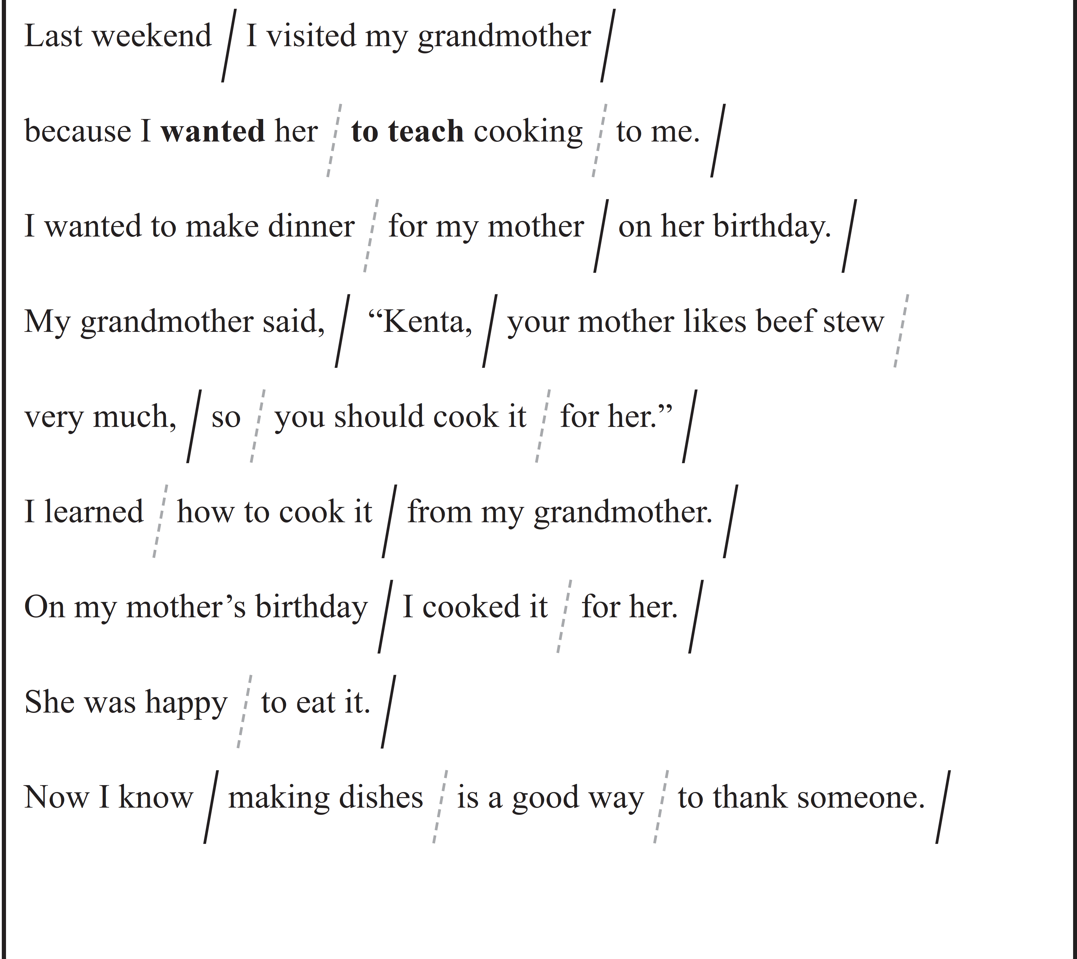
Ready？
4分間

Slide 162
STEP ６ Dictation
英語の音声を書き取る！

Slide 163
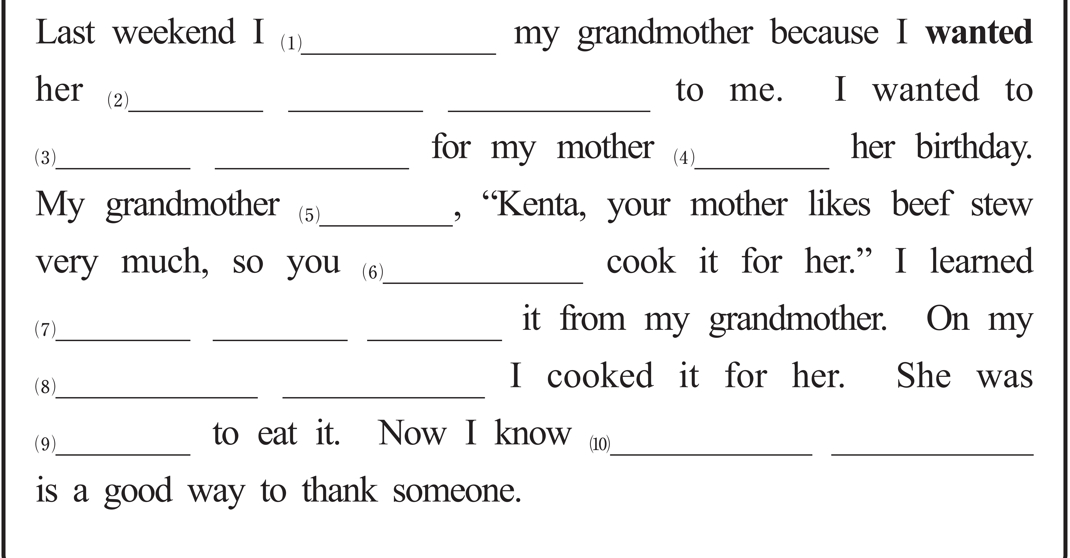
音声を聞いて、単語を書き取りましょう。
1回目 ： 書き取るためのポーズが入った音声
2回目 ： ナチュラルスピードの音声
ポーズあり
ポーズなし
visited
to teach cooking
make dinner
on
said
should
how to cook
mother’s birthday
happy
making dishes

Slide 164
STEP ７ Shadowing
ネイティブスピーカーのすぐ後に音読する！

Slide 165



本文を見ないで、音声のすぐあとを追いかけるように、音読してください。
ポーズあり
ポーズなし
あなた
音声

Slide 166
STEP ８ Listening Check
学習の成果を確かめよう！

Slide 167
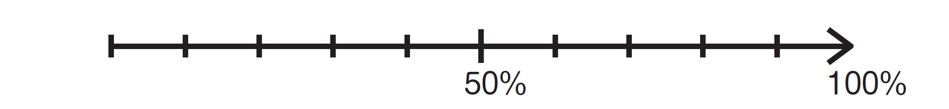
最初に聞いた音声が、どれくらい聞ける
ようになったか確認しておきましょう。
標準
倍速
STEP1
STEP8

Slide 168
That’s all
for today.

